Slide 1


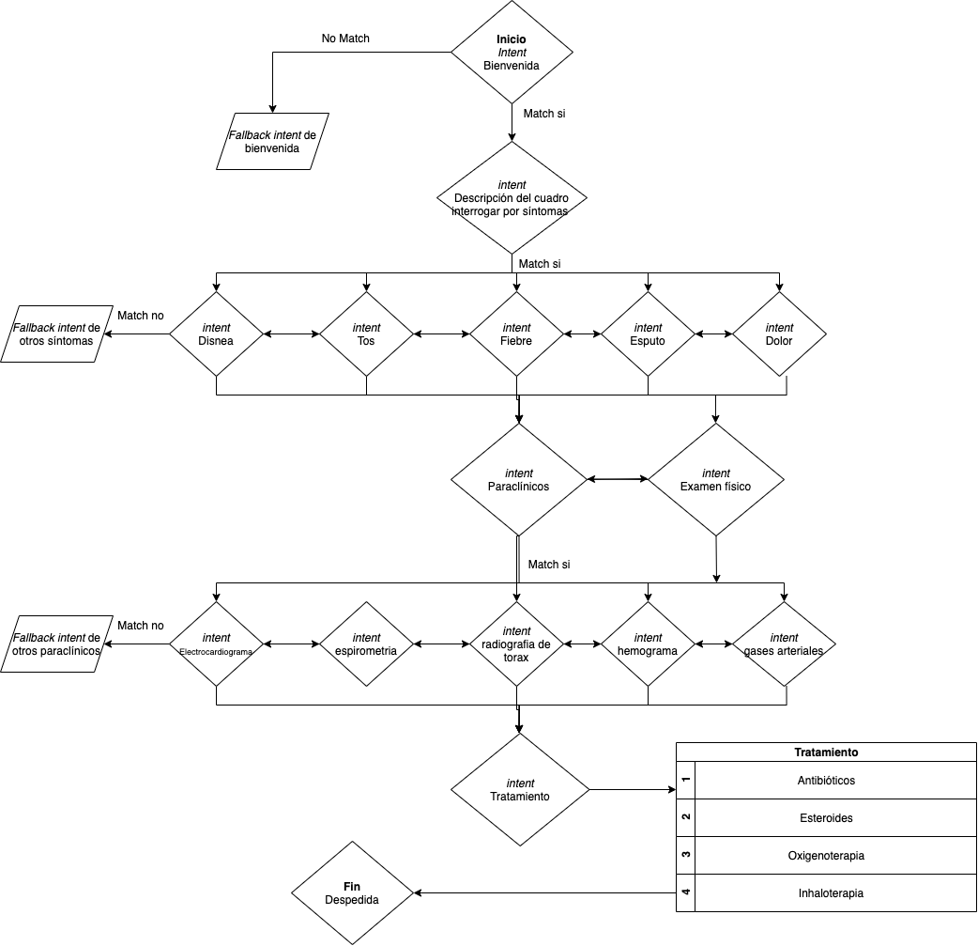
Institución:
Universidad de Antioquia – IPS Universitaria
Percepción sobre uso de chatbot con inteligencia artificial como herramienta didáctica para aprendizaje basado en casos clínicos en estudiantes de medicina
Autor:
Alejandro Hernández Arango
Médico Internista IPS Universitaria. Profesor Universidad de Antioquia
Tecnologías para el Aprendizaje y el Conocimiento.
casos clínicos?. La respuesta a la primera pregunta es categórica(si/no), para la segunda se dejaron 3 opciones,( si, si pero con mejoras y no). Se midió porcentaje de respuesta afirmativa para la primera pregunta y porcentaje de cada categoría a la segunda pregunta. Se presentan los datos en forma de porcentajes.
En los últimos años se han realizado avances significativos en el campo de la inteligencia artificial (IA) aplicada a la medicina, se predice que en los próximos años la IA influenciará parte de la toma de decisiones clínicas y la mayoría de los sistemas de salud (1). Los chatbots pueden ser utilizados como herramientas educativas incluso en pacientes autistas (2)También han sido utilizados como herramientas educativas para pacientes que requieren cambios en la dieta con resultando en mejores estilos de vida (3) e incluso para dejar de fumar (4). Este tipo de IA tiene potencial para educar los pacientes en sus patologías y evitar la no adherencia a los medicamentos (5). Este ensayo clínico de asignación aleatoria demostró equivalencia con desenlace de no inferioridad del chatbot comparado con los médicos para resolver inquietudes de pacientes en el contexto de cáncer de mama(6).
La educación medica tuvo un impacto sin precedentes por el COVID -19, la mayoría de las facultades de medicina tuvieron que ajustar o pausar las agendas académicas a todos los niveles, la tele-educación empezó a jugar un papel importante(9). Hay pocos estudios que evalúan el uso de este tipo de herramientas en el contexto de educación medica(10-12)Se plantea buscar la percepción de los estudiantes de medicina en términos categóricos sobre el uso de herramientas didácticas innovadoras como chatbots para apoyar el proceso tele-educativo.
Hipotesis
El uso de chatbots para simular casos clinicos tiene una percepecion de aprendizaje positiva en los estudiantes de nivel internado de medicina.
Objetivo
Medir la percepción de aprendizaje sobre la interacción con un caso clínico guiado con inteligencia artificial por medio de un chatbot de una muestra de los estudiantes de medicina de internado de la Universidad de Antioquia
Resultados
La respuesta a la primera pregunta ¿Considera que el chatbot que acabo de usar fue una herramienta útil para aprender? el 100%(7/7) respondió que si, ninguno respondió que no. En la segunda pregunta ¿Considera que el chatbot solo debería simular casos clínicos? el 71.4%(5/7) respondió que si y el restante 28.6%(2/7) respondió que si, pero con implementación de mejoras, ninguno respondió que no.
Metodología
Se entrenó un chatbot (desarrollado con DialogFlow®, Google Inc.), basado en un caso clínico ficticio de un paciente con enfermedad pulmonar obstructiva crónica. A medida que se desarrolla la conversación el estudiante puede preguntar por síntomas, exámenes, radiografías, electrocardiograma y tratamiento, el chatbot lo guía a través del caso. El chatbot hace parte de un curso de exacerbación de EPOC a través de la plataforma de tele-educación de la Universidad de Antioquia, luego que los estudiantes interactuaran se realizó a través de una encuesta a 7 estudiantes las siguientes preguntas: ¿Considera que el chatbot que acabo de usar fue una herramienta útil para aprender?, ¿Considera que el chatbot solo debería simular
Conclusiones
Este pequeño estudio piloto descriptivo basado en encuestas sobre percepción de los estudiantes de medicina sobre un chatbot que los guía en el desarrollo de un caso clínico orienta a que es una herramienta que puede ser aceptada por los estudiantes pero se debe confirmar con otros estudios su real utilidad.
  Referencias
  1. Reddy S, Fox J, Purohit MP. Artificial intelligence-enabled healthcare delivery [Internet]. Vol. 112, Journal of the Royal Society of Medicine. 2019. p. 22–8. Available from: http://dx.doi.org/10.1177/0141076818815510
  2. Saadatzi MN, Pennington RC, Welch KC, Graham JH, Scott RE. The Use of an Autonomous Pedagogical Agent and Automatic Speech Recognition for Teaching Sight Words to Students With Autism Spectrum Disorder [Internet]. Vol. 32, Journal of Special Education Technology. 2017. p. 173–83. Available from: http://dx.doi.org/10.1177/0162643417715751
  3. Bickmore TW, Schulman D, Sidner C. Automated interventions for multiple health behaviors using conversational agents. Patient Educ Couns. 2013 Aug;92(2):142–8.
  4. Wang H, Zhang Q, Ip M, Lau JTF. Social Media–based Conversational Agents for Health Management and Interventions [Internet]. Vol. 51, Computer. 2018. p. 26–33. Available from: http://dx.doi.org/10.1109/mc2018.3191249
  5. Osterberg L, Blaschke T. Adherence to Medication [Internet]. Vol. 353, New England Journal of Medicine. 2005. p. 487–97. Available from: http://dx.doi.org/10.1056/nejmra050100
  6. Bibault J-E, Chaix B, Guillemassé A, Cousin S, Escande A, Perrin M, et al. A Chatbot Versus Physicians to Provide Information for Patients With Breast Cancer: Blind, Randomized Controlled Noninferiority Trial. J Med Internet Res. 2019 Nov 27;21(11):e15787.
  7. Mehta N, Geissel K, Rhodes E, Salinas G. Comparative effectiveness in CME: evaluation of personalized and self-directed learning models. J Contin Educ Health Prof. 2015 Spring;35 Suppl 1:S24–6.
  8. Przegalinska A, Ciechanowski L, Stroz A, Gloor P, Mazurek G. In bot we trust: A new methodology of chatbot performance measures [Internet]. Vol. 62, Business Horizons. 2019. p. 785–97. Available from: http://dx.doi.org/10.1016/j.bushor.2019.08.005
  9. Ferrel MN, Ryan JJ. The Impact of COVID-19 on Medical Education. Cureus. 2020 Mar 31;12(3):e7492.
  10. Kazi H, Chowdhry BS, Memon Z. MedChatBot: An UMLS based Chatbot for Medical Students [Internet]. Vol. 55, International Journal of Computer Applications. 2012. p. 1–5. Available from: http://dx.doi.org/10.5120/8844-2886
  11. Stathakarou N, Nifakos S, Karlgren K, Konstantinidis ST, Bamidis PD, Pattichis CS, et al. Students’ Perceptions on Chatbots' Potential and Design Characteristics in Healthcare Education. Stud Health Technol Inform. 2020 Jun 26;272:209–12.
  12. Shorey S, Ang E, Yap J, Ng ED, Lau ST, Chui CK. A Virtual Counseling Application Using Artificial Intelligence for Communication Skills Training in Nursing Education: Development Study. J Med Internet Res. 2019 Oct 29;21(10):e14658.

